Slide 1
功耗测试实验
合肥工业大学-TI单片机联合实验室（MSP430 & Cortex-M）
作者：任保宏
指导老师：徐科军教授
联系方式：MSP_EXP430F5529@163.com

Slide 2
目录
1
实验目的
2
实验所需硬件电路模块介绍
3
实验原理
4
功耗测试实验

Slide 3
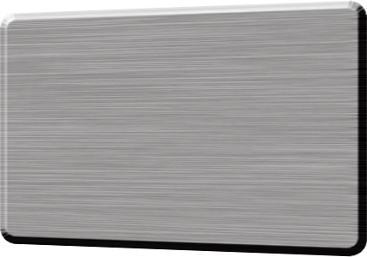

实验目的
学习MSP430F5529单片机低功耗模式的原理及操作；
测试单片机在各个模式下的功耗；
学习功耗测试实验操作及编程思想；
功耗测试实验

Slide 4
实验所需硬件电路模块介绍
点阵LCD液晶显示模块
按键输入模块
A
B
实验硬件
D
C
齿轮电位计采样模块
电容触摸模块

Slide 5
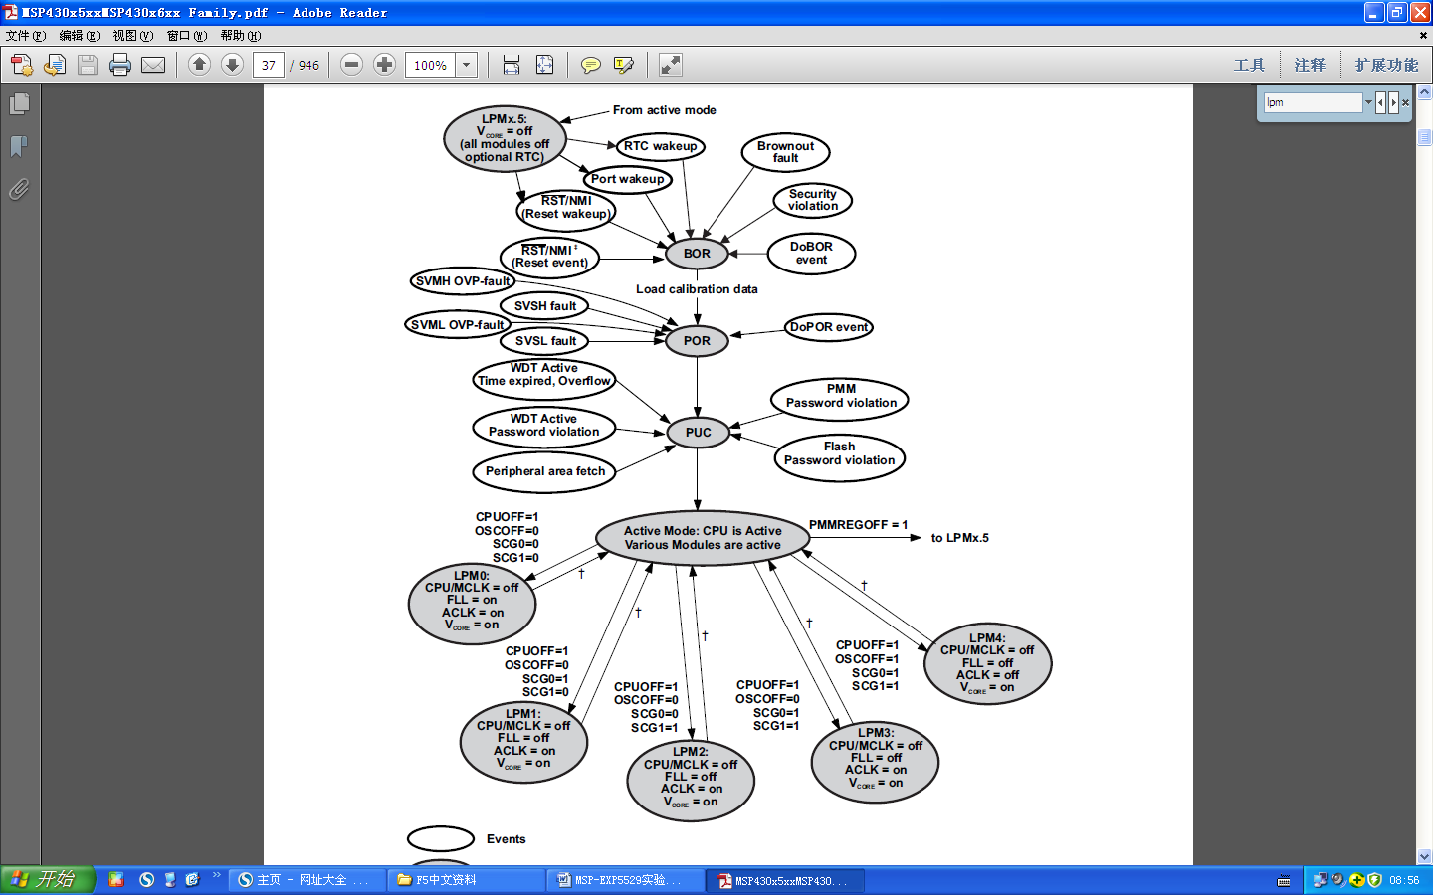
实验原理
TI的MSP430是一个特别强调低功耗的单片机系列，通过模块的智能化运行管理和CPU的状态组合以先进方式支持超低功耗各种要求。MSP430系列单片机各个模块运行完全是独立的，定时器、输入/输出端口、A/D转换、看门狗、液晶显示器等都可以在主CPU休眠的状态下独立运行。当需要主CPU工作时，任何一个模块都可以通过中断唤醒CPU，从而使系统以最低功耗运行。这一点是MSP430系列单片机最突出的优点，也是与其他单片机的最大区别。
通过设置控制位SCG1、SCG0、OscOff、CPUOff可使MSP430从活动模式进入到相应的低功耗模式；而各种低功耗模式又可通过中断方式回到活动模式。如下图所示：

Slide 6
实验原理
工作模式 | 控制位 | CPU和时钟状态 | 中断源
活动模式 （AM） | SCG1=0 SCG0=0 OscOff=0 CPUOff=0 | CPU活动 MCLK活动 SMCLK活动 ACLK活动 DCO可用 FLL可用 | 定时器、ADC、DMA、UART、WDT、I/O、比较器、外部中断、RTC、串行通信、其他外设
低功耗模式0（LPM0） | SCG1=0 SCG0=0 OscOff=0 CPUOff=1 | CPU禁止 MCLK禁止 SMCLK活动 ACLK活动 DCO可用 FLL可用 | 定时器、ADC、DMA、UART、WDT、I/O、比较器、外部中断、RTC、串行通信、其他外设
低功耗模式1（LPM1） | SCG1=0 SCG0=1 OscOff=0 CPUOff=1 | CPU禁止 MCLK禁止 SMCLK活动 ACLK活动 DCO可用 FLL禁止 | 定时器、ADC、DMA、UART、WDT、I/O、比较器、外部中断、RTC、串行通信、其他外设
低功耗模式2（LPM2） | SCG1=1 SCG0=0 OscOff=0 CPUOff=1 | CPU禁止 MCLK禁止 SMCLK禁止 ACLK活动 DCO可用 FLL禁止 | 定时器、ADC、DMA、UART、WDT、I/O、比较器、外部中断、RTC、串行通信、其他外设
低功耗模式3（LPM3） | SCG1=1 SCG0=1 OscOff=0 CPUOff=1 | CPU禁止 MCLK禁止 SMCLK禁止 ACLK活动 DCO可用 FLL禁止 | 定时器、ADC、DMA、UART、WDT、I/O、比较器、外部中断、RTC、串行通信、其他外设
低功耗模式4（LPM4） | SCG1=1 SCG0=1 OscOff=1 CPUOff=1 | CPU禁止 所有时钟禁止 | 外部中断
低功耗模式4.5（LPM4.5） | SCG1=1 SCG0=1 OscOff=1 CPUOff=1 | 当PMMREGOFF = 1，无RAM保持，RTC禁止（仅限MSP430F5xx） | 外部中断

Slide 7
实验原理
下表反映了活动模式下的MSP430电流消耗：
参数 | Vcc | VCORE | 频率（f_{DCO}=f_{MCLK}=f_{SMCLK}） |  |  |  |  |  |  |  |  |  | 单位
 |  |  | 1MHZ |  | 8MHZ |  | 12MHZ |  | 20MHZ |  | 25MHZ
 |  |  | 典型 | 最大 | 典型 | 最大 | 典型 | 最大 | 典型 | 最大 | 典型 | 最大
I_{AM} | 3.0V | 0 | 0.36 | 0.47 | 2.32 | 2.60 |  |  |  |  |  |  | mA
 |  | 1 | 0.40 |  | 2.65 |  | 4.0 | 4.4 |  |  |  |  | mA
 |  | 2 | 0.44 |  | 2.90 |  | 4.3 |  | 7.1 | 7.7 |  |  | mA
 |  | 3 | 0.46 |  | 3.10 |  | 4.6 |  | 7.6 |  | 10.1 | 11.0 | mA

Slide 8
实验原理
下表反映了各低功耗模式模式下的MSP430电流消耗：
参数 | Vcc | Vcore | -40℃ |  | 25℃ |  | 60℃ |  | 85℃ |  | 单位
 |  |  | 典型 | 最大 | 典型 | 最大 | 典型 | 最大 | 典型 | 最大
I_{LPM0,} _{1MHZ} | 2.2v | 0 | 73 |  | 77 | 85 | 80 |  | 85 | 97 | μA
 | 3.0V | 3 | 79 |  | 83 | 92 | 88 |  | 95 | 105
I_{LPM2} | 2.2V | 0 | 6.5 |  | 6.5 | 12 | 10 |  | 11 | 17 | μA
 | 3.0V | 3 | 7.0 |  | 7.0 | 13 | 11 |  | 12 | 18
I_{LPM3,} _{LFXT1} | 2.2V | 0 | 1.60 |  | 1.90 |  | 2.6 |  | 5.6 |  | μA
 |  | 1 | 1.65 |  | 2.00 |  | 2.7 |  | 5.9
 |  | 2 | 1.75 |  | 2.15 |  | 2.9 |  | 6.1
 | 3.0V | 0 | 1.8 |  | 2.1 | 2.9 | 2.8 |  | 5.8 | 8.3
 |  | 1 | 1.9 |  | 2.3 |  | 2.9 |  | 6.1
 |  | 2 | 2.0 |  | 2.4 |  | 3.0 |  | 6.3
 |  | 3 | 2.0 |  | 2.5 | 3.9 | 3.1 |  | 6.4 | 9.3
I_{LPM3,} _{VLO} | 3.0V | 0 | 1.1 |  | 1.4 | 2.7 | 1.9 |  | 4.9 | 7.4 | μA
 |  | 1 | 1.1 |  | 1.4 |  | 2.0 |  | 5.2
 |  | 2 | 1.2 |  | 1.5 |  | 2.1 |  | 5.3
 |  | 3 | 1.3 |  | 1.6 | 3.0 | 2.2 |  | 5.4 | 8.5
I_{LPM4} | 3.0V | 0 | 0.9 |  | 1.1 | 1.5 | 1.8 |  | 4.8 | 7.3 | μA
 |  | 1 | 1.1 |  | 1.2 |  | 2.0 |  | 5.1
 |  | 2 | 1.2 |  | 1.2 |  | 2.1 |  | 5.2
 |  | 3 | 1.3 |  | 1.3 | 1.6 | 2.2 |  | 5.3 | 8.1
I_{LPM4.5} | 3.0V |  | 0.15 |  | 0.18 | 0.35 | 0.26 |  | 0.5 | 1.0 | μA

Slide 9
实验原理
与低功耗模式相关的内部函数：
__bis_SR_register(LPM0_bits); 或LPM0; //进入低功耗模式0（注意开头两个”_”）
__bis_SR_register(LPM1_bits); 或LPM1; //进入低功耗模式1
__bis_SR_register(LPM2_bits); 或LPM2; //进入低功耗模式2
__bis_SR_register(LPM3_bits); 或LPM3; //进入低功耗模式3
__bis_SR_register(LPM4_bits); 或LPM4; //进入低功耗模式4
__bic_SR_register_on_exit(LPM0_bits);或LPM0_EXIT //退出低功耗模式0
__bic_SR_register_on_exit(LPM1_bits);或LPM1_EXIT //退出低功耗模式1
__bic_SR_register_on_exit(LPM2_bits);或LPM2_EXIT //退出低功耗模式2
__bic_SR_register_on_exit(LPM3_bits);或LPM3_EXIT //退出低功耗模式3
__bic_SR_register_on_exit(LPM4_bits);或LPM4_EXIT //退出低功耗模式4
__bis_SR_register(LPMx_bits + GIE);//常用,进低功耗模式x,启用中断(x=0～4)

Slide 10
功耗测试实验
1、该实验的程序代码为：
(该实验的程序代码包含在lab6.c文件内)
void lab6(void)
{
…………
}
2、程序流程：
详细流程图请参考实验指导书P109

Slide 11
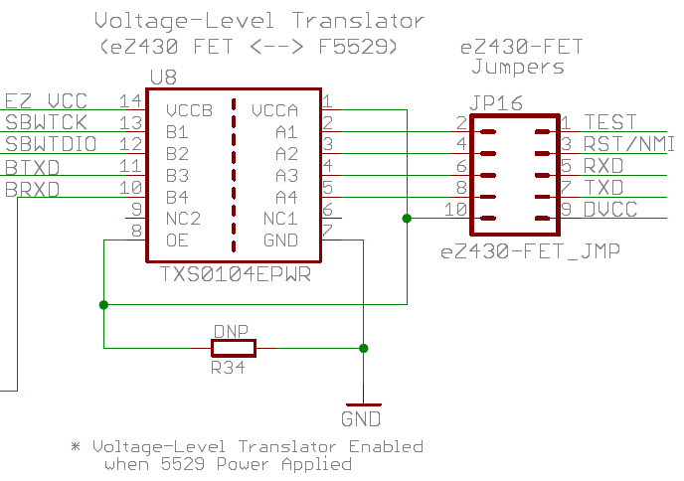
功耗测试实验
3、实验步骤：
DVCC

Slide 12
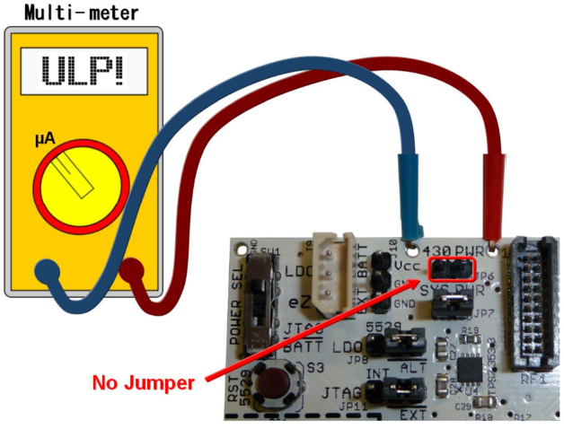
功耗测试实验
（6）程序开始运行，在lab6:Power Tests显示下，按下S1键进入本实验：在LCD上显示两个菜单，允许实验者测试活动模式和各低功耗模式下的MSP430单片机功耗。若进入活动模式(Active Mode)测量菜单，实验值可以看到两列菜单，左列控制单片机的核心电压，右列控制MCLK，右边一列只显示在当前核心电压下有效的MCLK，利用左面两个电容触摸按键选择左列或右列，利用齿轮电位计在所选列中选择行数，当选择完成后，按下S1开始测量，单片机功耗可以通过数字万用表进行测量，具体连接如下图所示。注意：需拿掉JP6短路块，将万用表打到μA档位并将万用表横跨在430PWR通孔中。当以上步骤完成，实验者即可获得在所选工作模式下的MSP430单片机功耗。当测试完成，按下S1或S2按键返回测试菜单。

Slide 13
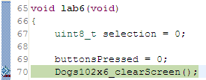
功耗测试实验
断点

Slide 14
功耗测试实验
4、实验结果：
通过本实验，可以测得MSP430单片机在活动模式或低功耗模式下的功耗。现将实验所测MSP430F5529功耗列表如下（测试环境温度30℃）：
活动模式下测试MSP430F5529功耗列表:
参数 | Vcore | MCLK |  |  |  |  |  |  | 单位
 |  | 1MHZ | 4MHZ | 8MHZ | 12MHZ | 16MHZ | 20MHZ | 25MHZ
I_{AM} | 1.40V(0) | 0.355 | 1.203 | 2.358 |  |  |  |  | mA
 | 1.60V(1) | 0.395 | 1.358 | 2.669 | 3.959 | 5.217
 | 1.80V(2) | 0.422 | 1.463 | 2.882 | 4.281 | 5.649 | 6.844
 | 1.90V(3) | 0.444 | 1.551 | 3.059 | 4.545 | 6.001 | 7.273 | 9.076
低功耗模式下测试MSP430F5529功耗列表:
参数 | LPM0-1MHZ | LPM3-REF0 | LPM3-LFXT1 | LPM3-VLO | LPM4
I_{LPM} | 96.2μA | 5.0μA | 2.6μA | 1.5μA | 1.3μA

